Slide 1
Konsep Dasar
Statistika Kesehatan
Presented by
Abdul Qodir

Slide 2
Analisis data Kuantitatif
Karena data kuantitatif adalah informasi yang diungkapkan melalui angka-angka bukan kata-kata seperti halnya data yang terdapat pada penelitian kualitatif, maka analisis data kuantitatif selalu berkenaan dengan prosedur statistik (statistical procedure).
Oleh sebab itu, analisis data kuantitatif tidak lain adalah prosedur statistik (statistical procedure) atau analisis statistic (statistical analysis)

Slide 3
Analisis Data
Pada Penelitian Kuantitatif
Dilakukan dengan perhitungan statistik
  Statistik Diskriptif (Descriptive Statistics)
  Statistitik Inferential (Inferential Statistics)
    Parametrik (untuk data interval dan rasio)
    Non-parametrik (untuk data nominal dan ordinal)

Slide 4
A. Definisi Statistika
Ilmu yang berkaitan dengan pengumpulan, pengolahan, dan interpretasi data secara ilmiah dalam kerangka proses pengambilan keputusan yang berkaitan dengan ketidakpastian dan variasi.

Slide 5
Statistika Deskriptif vs Inferensi
Statistika deskriptif digunakan apabila peneliti hanya bertujuan mendapatkan ringkasan data yang dimilikinya. Ringkasan ini meliputi lokasi pemusatan data, variabilitas data, dan karakteristik umum distribusi data.
Statistika inferensi digunakan apabila peneliti ingin membuat suatu kesimpulan tertentu atas karakteristik/hubungan antar beberapa variabel dalam populasi, diberikan ketika ia hanya memiliki data sampel.

Slide 6
B. Statistika deskriptif
Selalu mendahului statistika analitik (inferensi)
“Kenali data dan apa jenis data yang Saudara miliki”
Variabel kategorik vs variabel numerik

Slide 7
Variabel Kategorik
Satu set data dengan skala pengukuran kategorik (nominal; ordinal)
Hasil ukur tiap kategori atau tingkatan:
  jumlah atau frekuensi (n)
  Persentase/proporsi (%)
Penyajian:
  Tabel atau
  Grafik (batang, lingkaran, dll)

Slide 8
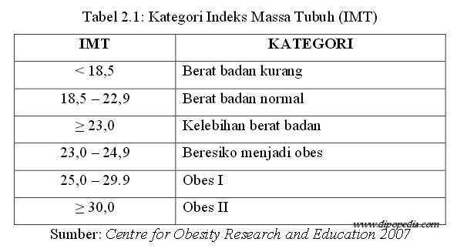
Indeks Masa Tubuh (IMT) pada Dewasa di Puskesmas Dinoyo Kota Malang
No | Kategori IMT | Frekuensi (n) | Presentase (%)
1 | Normal | 73 | 73
2 | Obesitas | 27 | 27
Total |  | 100 | 100%

Slide 9
Digaram Pie

Slide 10
Variabel Numerik
Satu set data dengan skala pengukuran numerik (interval, ratio)
Memiliki dua parameter:
  Ukuran pemusatan (mean, median, modus)
  Ukuran penyebaran (std dev, range/min-max, varians, koefisien varians, inter kuartil)
  Bagiamana aturan penggunaan pemusatan dan penyebaran?
Penyajian:
  Tabel
  Grafik (histogram, plots, dll)

Slide 11
Karakteristik responden trauma kepala berdasarkan nilai Respiratory Rate (RR) di RSUD Bangil Kabupaten Pasuruan bulan Juni - Juli 2017 (n=51)
Variabel | N | Minimum | Maximum | Mean (s.b)
RR | 51 | 17x/menit | 29x/menit | 22,24x/menit (3,13)

Slide 12
Syarat Uji Parametrik
Skala pengukuran variabel harus numerik
Distribusi data harus normal
Varians data:
  Kesamaan varians tidak menjadi syarat untuk uji kelompok berpasangan
  Kesamaan varians adalah syarat tidak mutlak untuk 2 kelompok tidak berpasangan
  Kesamaan varians adalah syarat mutlak untuk > 2 kelompok tidak berpasangan

Slide 13
Tabel Metode Penentuan Normalitas Data
Metode | Jenis | Kriteria sebaran data dikatakan normal
Deskriptif | Koefisien varian | Nilai koefisien varian < 30%
 | Histogram | Simetris: tidak terlalu miring kiri maupun kanan; terlalu tinggi atau rendah
 | Box plot | Simetris median tepat di tengah, tidak ada oulier atau nilai ekstrim
 | Normal Q-Q plots | Data menyebar sekitar garis
Analitik | Kolmogorov-smirnov Untuk sampel > 50 subjek | Kesimpulan: p-V > 0.05 : normal
 | Shapiro-Wilk Untuk sampel ≤ 50 subjek | Kesimpulan: p-V > 0.05 : normal
Tabel Metode Penentuan Homogenitas Data
Metode | Jenis | Interpretasi
Analitik | Levene’s test | p-V > 0.05 : homogen
 |  | p-V ≤ 0.05 : tidak homogen

Slide 14
Semoga Bermanfaat

